Slide 1

Luca Aquino Fabian Binna Valentin Meier

Slide 2
Inhalt
Demo Z-Wave Prinzip
Generell
Gerätetypen & Kosten
Protokoll Stack
Physical Layer
Transport Layer
Network Layer
Security Layer
Application Layer
Eignung im Bereich IoT
Quellen & Fragen

Slide 3
Prinzip Demo

Slide 4
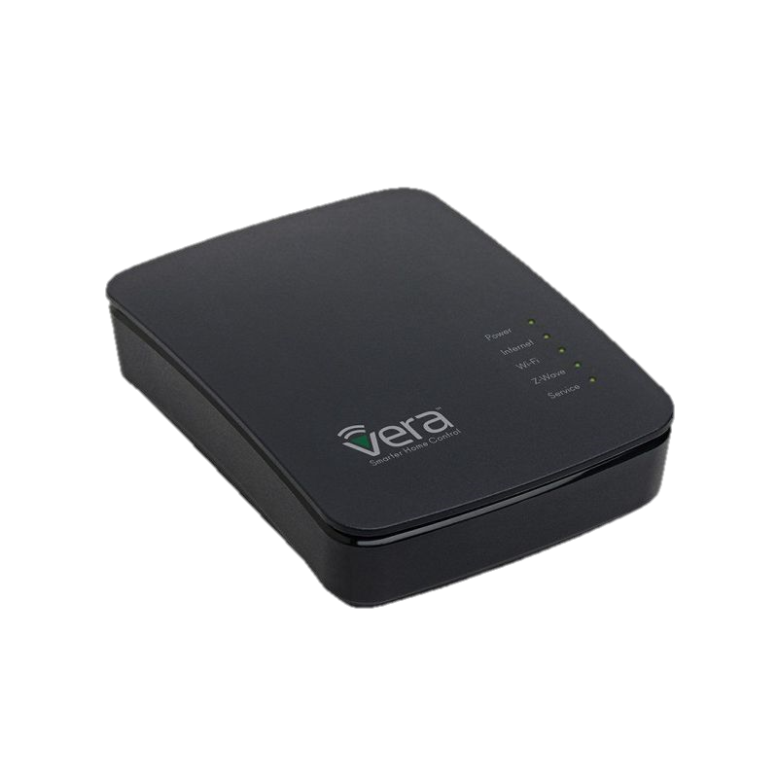
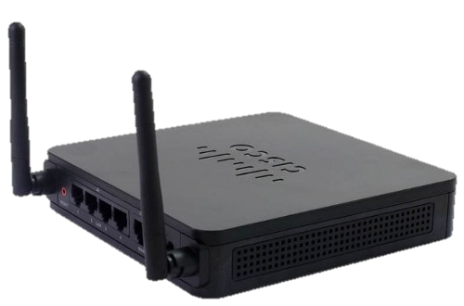
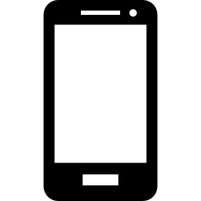
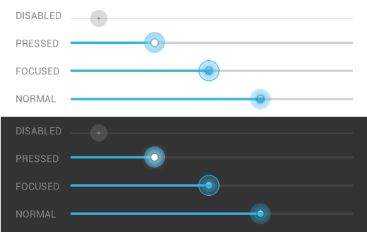

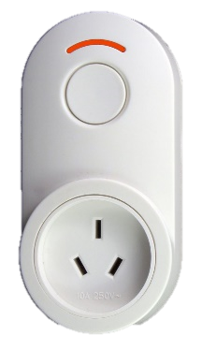
Router
Z-Wave Controller
Office Light
WLAN
HTTP
ZWAVE
Smartphone
Z-Wave Dimmer

Slide 5


Office Light
PUT
Office Light: 70%
SET VALUE 150

Slide 6

Office Light
PUT
Office Light: 100%
SET VALUE 255

Slide 7

Office Light
GET
Office Light
RESPONSE
Office Light = 255
Value = 255
GET
REPORT
Value = 255

Slide 8
Generell
Einsatzgebiet: Home Automation
Geringer Energieverbrauch
Weltweit größte Systemplattform interoperabler funkbasierter Produkte
Mesh Netzwerk
Reichweite
Bis zu 100m zwischen 2 Nodes
Bis zu 4 Nodes
232 Geräte pro Netzwerk

Slide 9
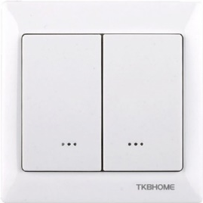
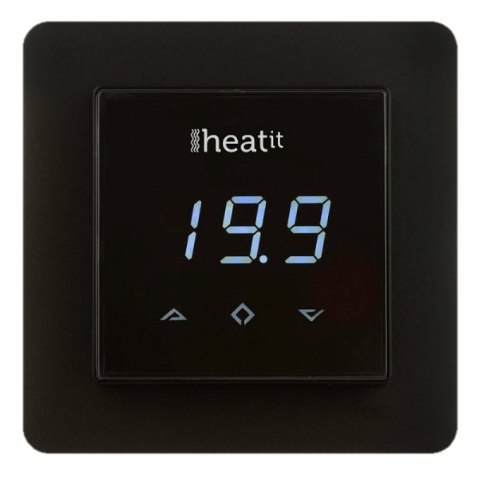
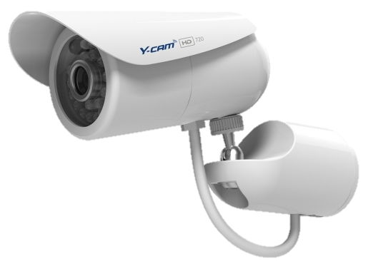
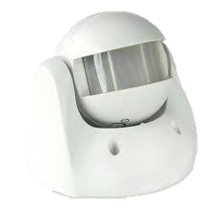
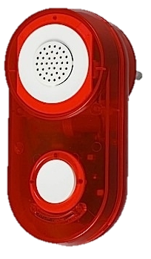
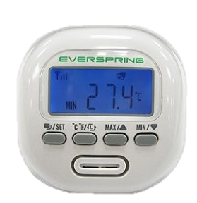
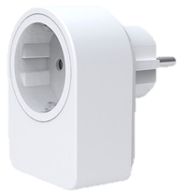
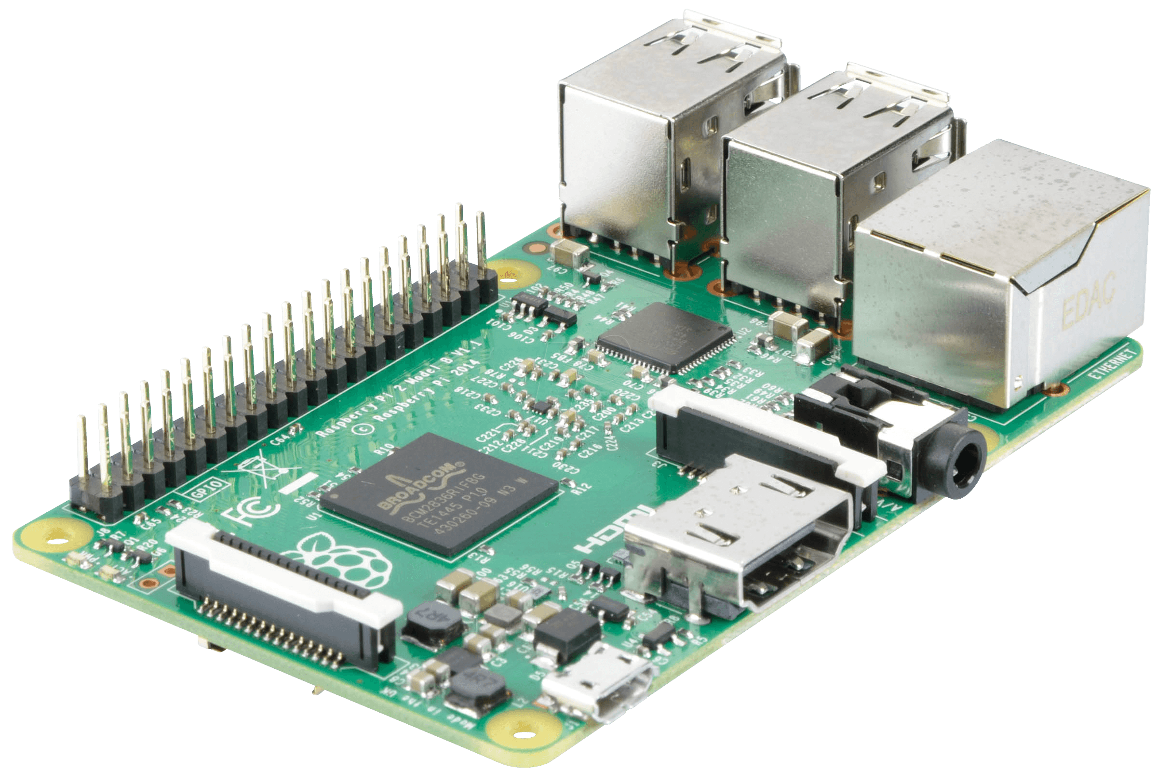
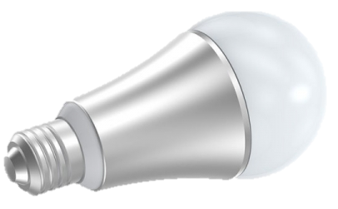
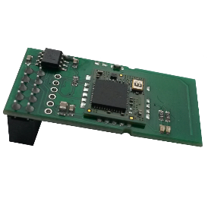
Gerätetypen & Kosten

Slide 10
Gerätetypen & Kosten
159.-
309.-
69.-
139.-
59.-
69.-
69.-
69.-
74.-
106.-

Slide 11
Protokoll Stack
Application
Security
Network
Transport
Physical

Slide 12
Physical Layer
Application
Datenübertragungsrate
9.6kbps / 40kbps / 100kbps
Frequenz
Europa: 868.42 MHz (SRD)
USA: 908.42 MHz (ISM)
Encoding
Manchester (9.6kbps)
NRZ(40kbps / 100kbps)
Modulation
GFSK (Sicher?)
Security
Network
Transport
Physical

Slide 13
Transport Layer
Application
Error Detection
Retransmission
Acknowledgement
MEHR HIER?!
Security
Network
Transport
Physical

Slide 14
Network Layer
Application
Mesh Netzwerk
32-Bit Home ID
Pro Controller
Vom Hersteller vergeben
8-Bit Node ID
Pro Endgerät
Vom Controller vergeben
Security
Network
Transport
Physical

Slide 15
Security Layer
Application
Preshared Key
128Bit Network Key
Von Controller generiert
Cipher & MAC-Keys
128Bit
Von Netzwerk Key abgeleitet
Nonce
64Bit
Gegen Replay Attacken
Encryption: AES-OFB
Authentication: AES-CBCMAC
Security
Network
Transport
Physical

Slide 16
Application Layer
Application
Command Classes
SET
GET
REPORT
Werte: 0-255
Interpretation den Endgeräten überlassen
Security
Network
Transport
Physical

Slide 17

Eignung im Bereich IOT
Energieverbrauch: power-safe Mode Eignungsbereiche: SmartHome Entwicklung: OpenZWave

Slide 18
Quellen & Fragen
Quellen
Offizielles Z-Wave FAQ
Video: Blackhat 2013 – Hacking Z-Wave
Z-Wave Europe Wiki – Handbook (Linksammlung)
Z-Wave Europe Wiki – Application Layer Details
Wikipedia – Z-Wave

